Slide 1
シューティングアプリ
Team 5
日浦太雅、大平晴志、戸谷陽友、佐幸莞太
Notes:
これより、僕たちが開発した「シューティングアプリ」について発表します。チームメンバーは日浦太雅、大平晴志、戸谷陽友、佐幸莞太の4名です。よろしくお願いします。

Slide 2
アプリの概要
Processingで制作したシューティングゲーム
敵を倒しながらステージを進行
ゲートの効果によって人数（攻撃力）が変化
人数を増やして高得点を目指すゲーム
敵の強さが時間経過で上昇
ゲートの選択による戦略性
弾によるゲート調整システム
Notes:
このアプリはProcessingを使ったオリジナルのシューティングゲームです。ただ敵を倒すだけでなく、「人数」というパラメータの増減によって戦略性を持たせています。プレイヤーは左右移動と弾の発射というシンプルな操作の中で、いかに人数を維持・増加させながら敵を倒していくかを考えながらプレイするゲームになっています。

Slide 3
操作方法
キー | 動作
Aキー / ←キー | 左移動
Dキー / →キー | 右移動
スペースキー | 弾を発射
スペースキー | ゲームオーバー後リスタート
Notes:
操作方法はとてもシンプルで、誰でも直感的に遊べるようになっています。移動はAキーまたは左矢印キーで左移動、Dキーまたは右矢印キーで右移動します。スペースキーを押すと弾を発射でき、敵を攻撃できます。また、ゲームオーバーになった場合はもう一度スペースキーを押すことでリスタートが可能です。

Slide 4
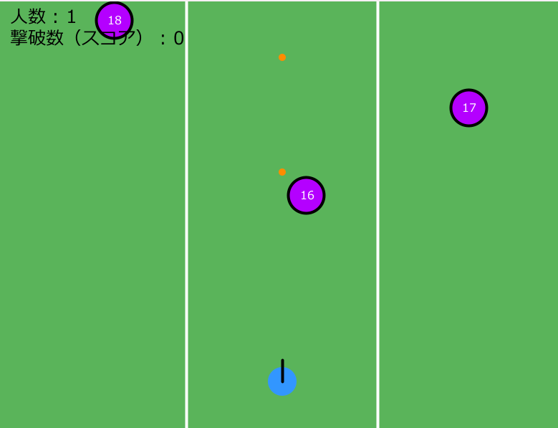
ゲームシステム
基本ルール
左右移動して敵を攻撃
敵を倒して撃破数を増加
ゲートを通過して人数を変化
人数が0以下になるとゲームオーバー
スコアを競っていく
重要要素
人数 = 攻撃力
人数が多いほど有利にゲームを進められる
Notes:
次に、ゲームシステムについて説明します。基本ルールとしては、プレイヤーは左右に移動しながら敵を攻撃し、敵を倒すことで撃破数、つまりスコアを増やしていきます。またゲームが進むと、敵とともにゲートが出現し、これを通過することでプレイヤーの人数が変化します。この人数が0以下になるとゲームオーバーとなり、それまでに獲得したスコアを競うルールです。
ここで最も重要な要素が「人数イコール攻撃力」という関係です。人数が多ければ多いほど攻撃力が上がり、有利にゲームを進めることができます。そのため、単に敵を倒すだけでなく、人数をいかに管理するかがスコアを伸ばす鍵になります。

Slide 5


ゲートシステム
プラスゲート
🟦 青色
通過すると人数増加
弾を当てると増加量アップ
マイナスゲート
🟥 赤色
通過すると人数減少
時間経過でマイナス値が増加
弾を当てることで被害を軽減可能
Notes:
その人数を左右するのが、こちらのゲートシステムです。ゲートにはプラスゲートとマイナスゲートの2種類があります。
青色のプラスゲートを通過すると、書かれている数字分、人数が増加します。さらに、このゲートに弾を当てることで増加量をアップさせることも可能です。
一方、赤色のマイナスゲートを通過すると人数が減少してしまいます。このマイナス値は時間の経過とともに増加していくため、放置すると被害が大きくなります。ただし、こちらも弾を当てることで被害を軽減できる仕組みになっており、プレイヤーの操作次第でリスクをコントロールできる設計にしています。

Slide 6
デモプレイ
Notes:
ここで実際のプレイの様子をご覧いただきます。
（実演）
このように、左右移動と弾の発射というシンプルな操作の中で、ゲートを利用しながら人数を管理し、スコアを伸ばしていくゲームになっています。

Slide 7
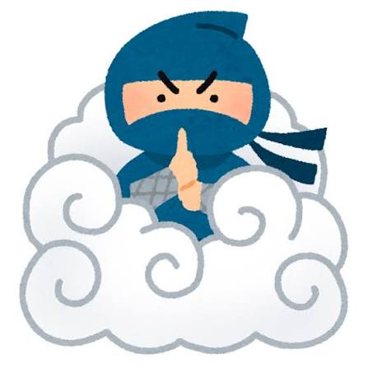
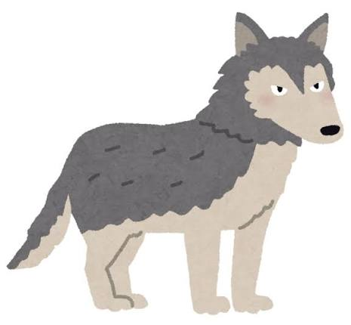
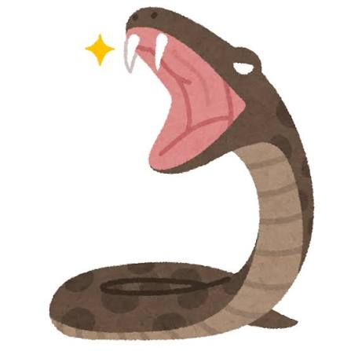
反省・改善点
反省点
制限時間を付けるべきだった
改善点
ステージの追加
敵の種類の追加
アイテム機能の追加
Notes:
次に、今回の反省と今後の展望です。
今回の反省点として、制限時間を付けるべきだったと考えています。ゲームのシステム上、すべての敵とゲートを避け続けると理論上ゲームが終わりません。そのため、制限時間なり、スピードアップなり、ゲームに何か物理的な終わりを設定すべきだったと感じています。
ただ時間の都合上今回は修正することができなかったため、今後はこの点も改善していきたいです。 今後の改善点としては、ステージの追加、敵の種類の追加、アイテム機能の追加を検討しています。これによりゲームの飽きにくさや、より多様な戦略を楽しめるようにしていきたいと考えています。

Slide 8
まとめ
開発したゲームの特徴
Processingによるオリジナルシューティングゲーム
人数増減による戦略要素を追加
敵・ゲートによる難易度変化を実装
今後の改善案
ステージ追加
敵種類の追加
アイテム機能の追加
Notes:
最後にまとめです。今回開発したゲームは、Processingによるオリジナルのシューティングゲームであり、人数の増減という要素を取り入れることで戦略性を持たせました。また、敵やゲートの配置によって難易度に変化をつけています。
一方で、制限時間などゲームの終わりを設計できていなかった点は反省点であり、今後はステージや敵の種類、アイテム機能の追加とあわせて改善していきたいと考えています。 以上で発表を終わります。ご清聴ありがとうございました。

